Slide 1
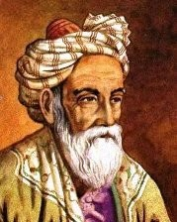
Тема уроку
Відношення.
Основна властивість відношення
«Без звички працювати, без уміння долати труднощі, без дисципліни праці немає людини.
А саме до цього привчає математика»
М.І. Кодак.

Slide 2
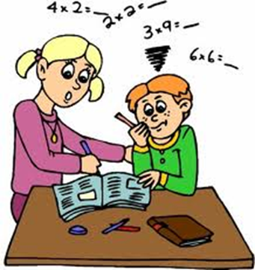
Дешифратор
Я | В | К | О | Е | І | Н | Н | Н | Д | Ш | Ю
0,16 | 1012 | 10,12 | 4 | 3,5 | 0,1012 | 17,4 | 35 | 16 | 174 | 1 | 1

Slide 3
Задача. Для класу закупили 90 зошитів, з них 60 — у клітинку, а решта — у лінійку. У скільки разів усіх зошитів більше, ніж зошитів у клітинку? Яку частину всіх зошитів становлять зошити у клітинку?

Slide 4
Відношення – це частка від ділення одного числа на друге
Числа, що становлять це відношення, є його членами.
Приклади відношень:
$$\frac{a}{b}$$
a:b

Slide 5
частка
відношення

Slide 6
дріб
частка
відношення

Slide 7
Основна властивість відношення
Відношення двох чисел не зміниться, якщо кожний член відношення помножити або поділити на одне й те ж саме число, відмінне від нуля.
2: 5 =0,4; (2*3): (5*3)=6:15=0,4
(2:2) : (5:2) =4:10 =0,4

Slide 8
Відношення значень величин
4м :2см =400 см:2 см =200:1
10 км :2 год = 5 км/год
Відношення різнорідних величин – це величина, значення якої залежить від вибору одиниць вимірювання величин, що є членами відношення

Slide 9
Творчі завдання до теми «Відношення і пропорція»
Групи:
«Теоретики»
«Золота пропорція»
«Гармонія»
«Досконалість»

